Slide 1
Khám phá xã hội: Chủ đề: Bé yêu cô chú công nhân
Trò chuyện về cô chú thợ may
Lớp : 4 - 5 tuổi B

Slide 4
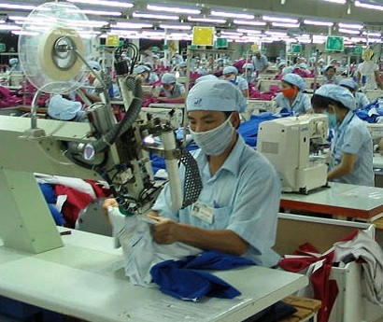
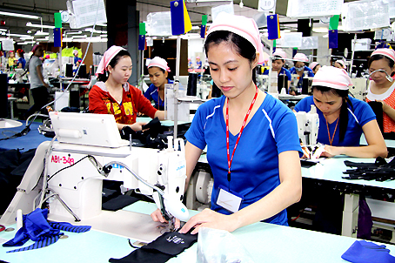
Trang phục:

Slide 5
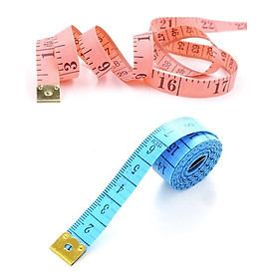
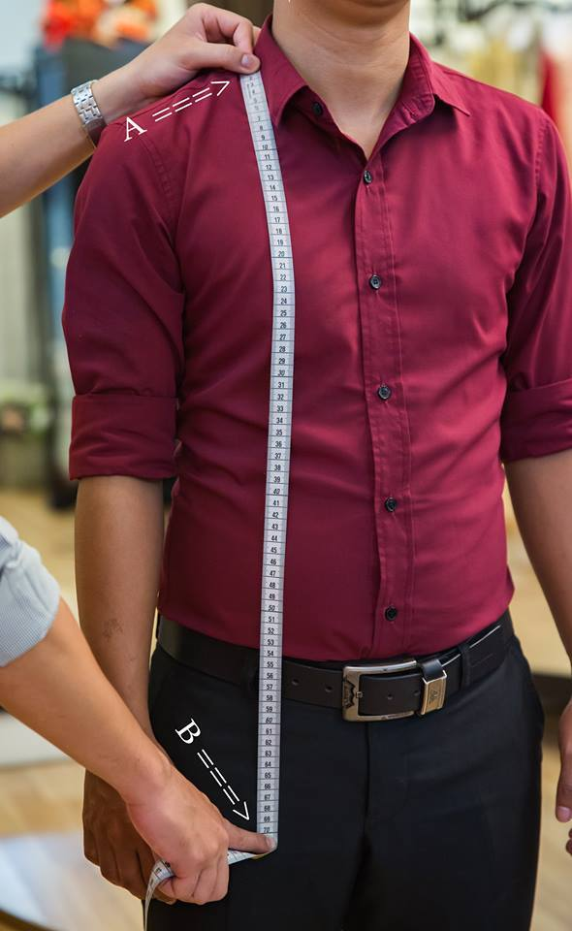
Dụng cụ :

Slide 6
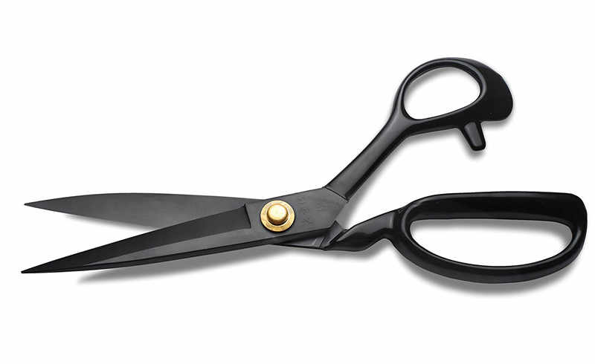
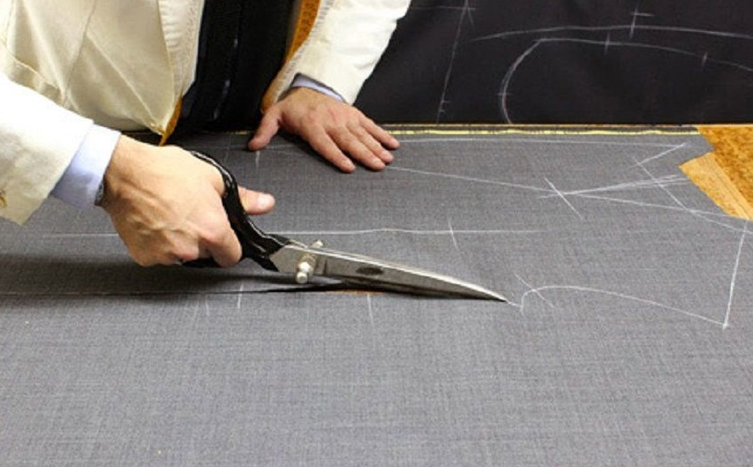
Dụng cụ :

Slide 7
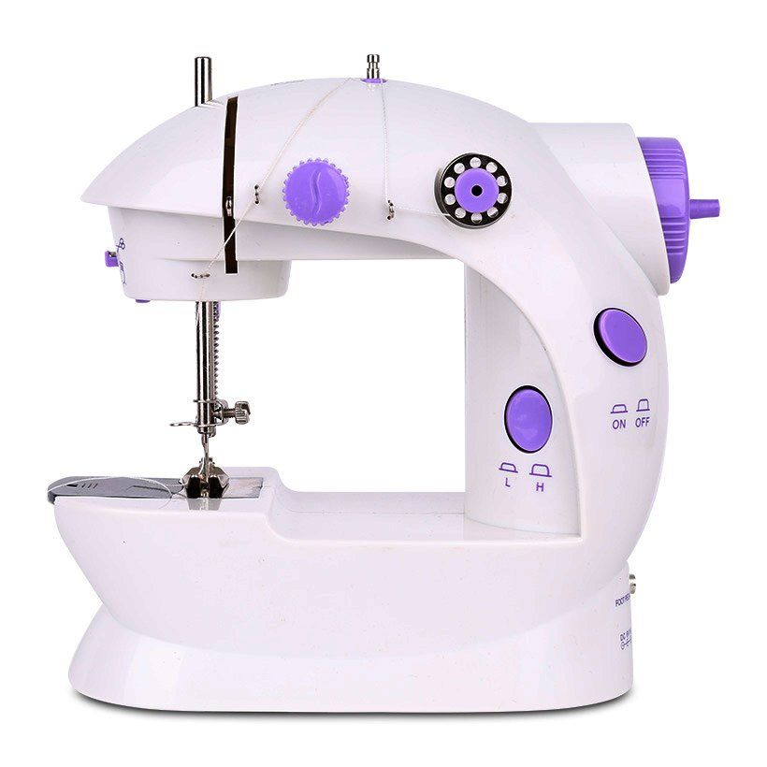
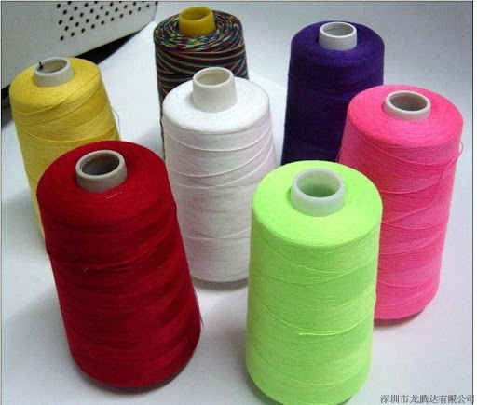
Dụng cụ và công việc :

Slide 8
Dụng cụ:

Slide 9
Công việc:

Slide 10
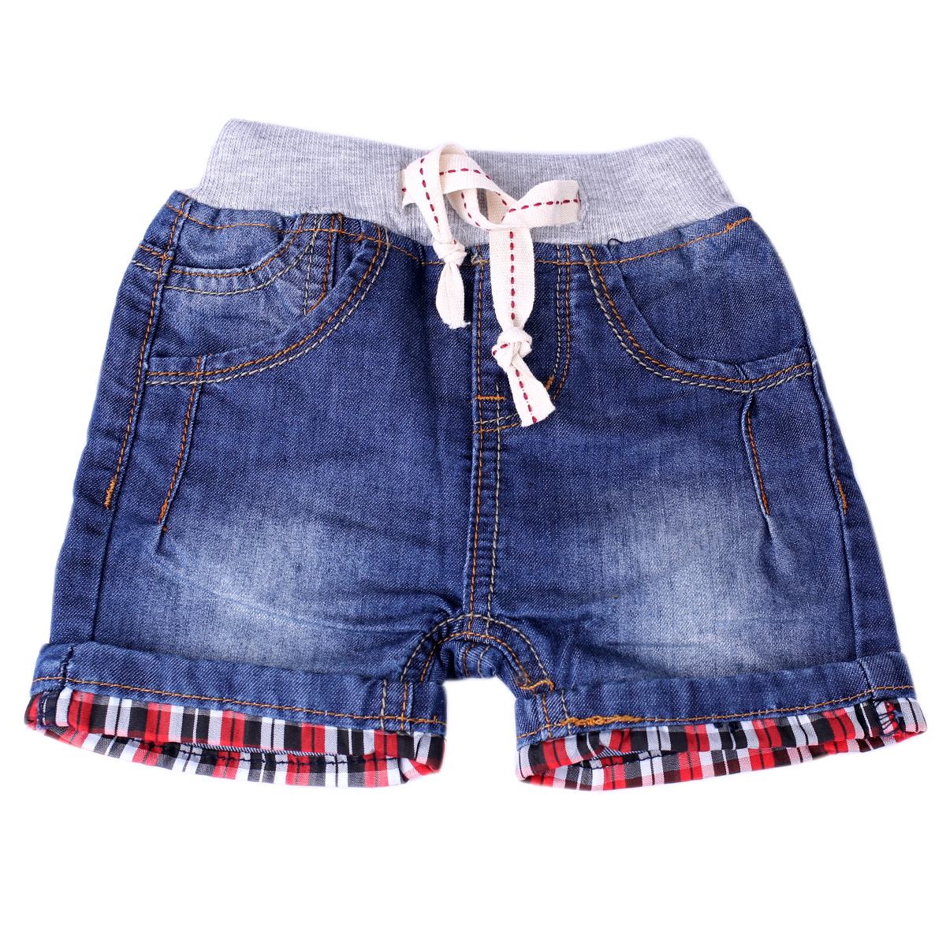
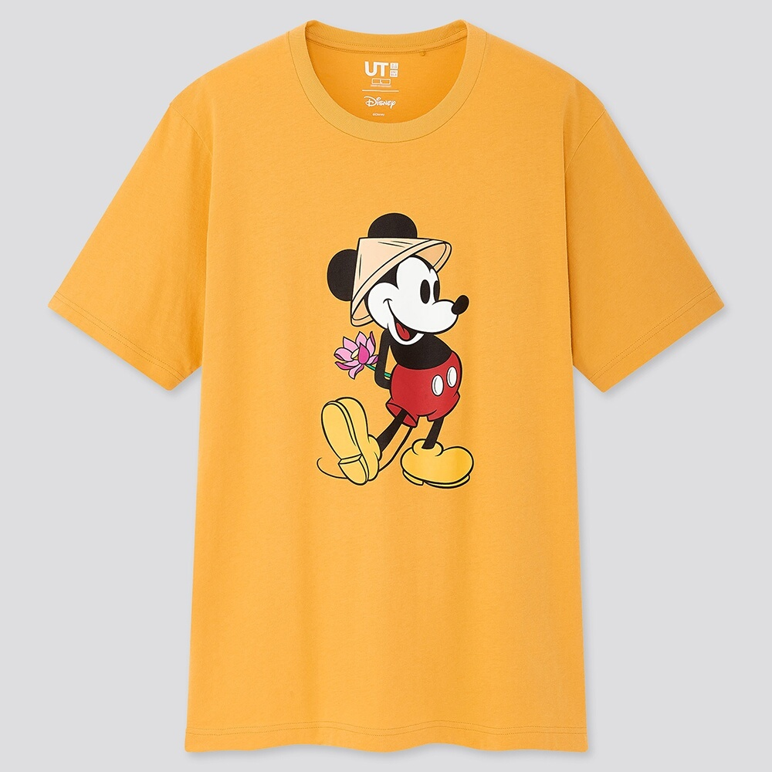
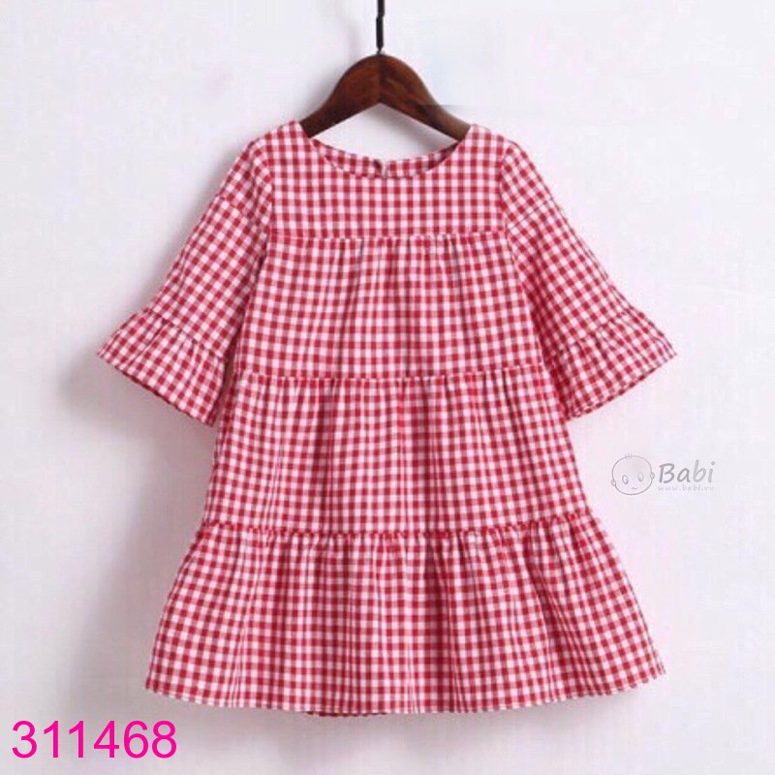
Sản phẩm:

Slide 11
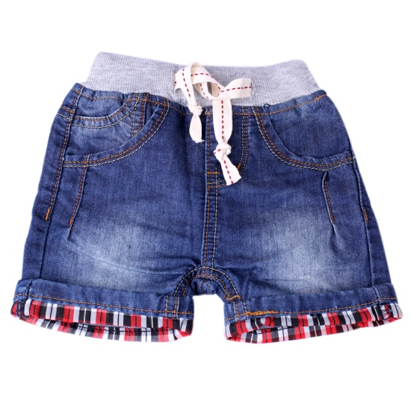
Sản phẩm:

Slide 12
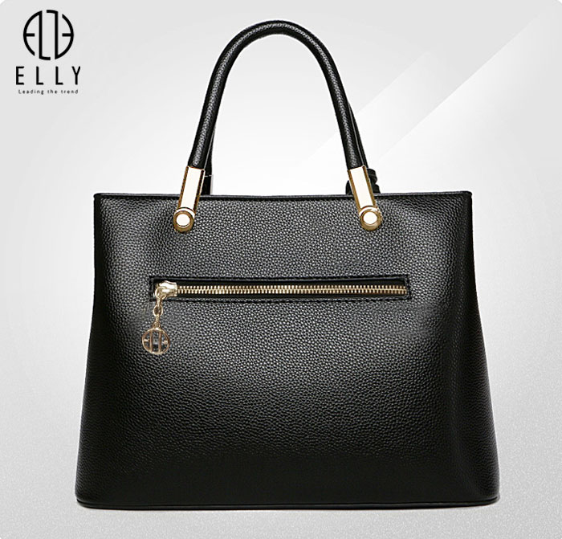
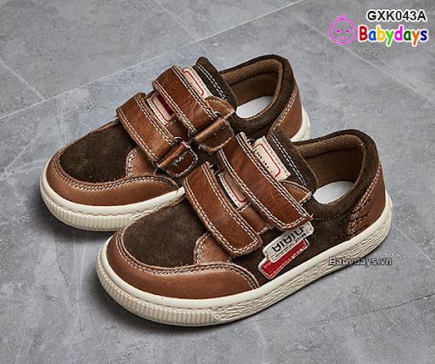
Một số sản phẩm khác:

Slide 13
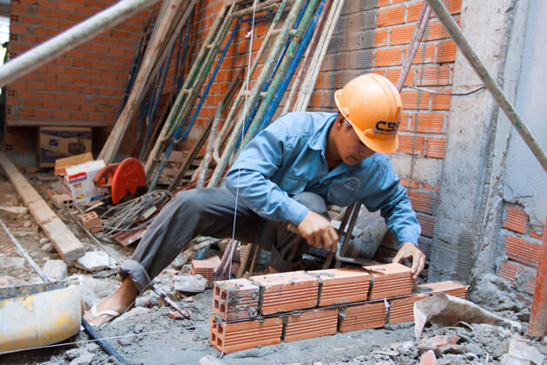
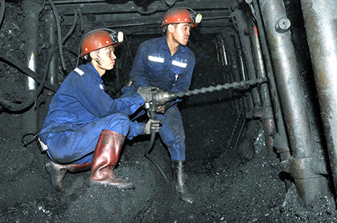
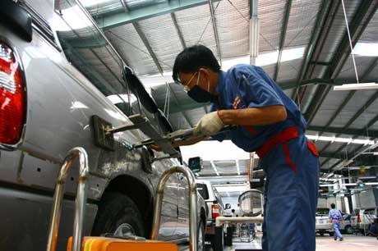
Một số lĩnh vực khác:

Slide 14
Bé giúp cô chú thợ may
TRÒ CHƠI:

Slide 15
Bé vui làm cô chú thợ may
TRÒ CHƠI:

